Slide 1
SuperPong
J.Châtillon
B.Schopfer
J.Smith
A.Rochat

Slide 2
Sommaire
Introduction
Technologies
Gestion du projet / groupe
Bilan
Démo

Slide 3

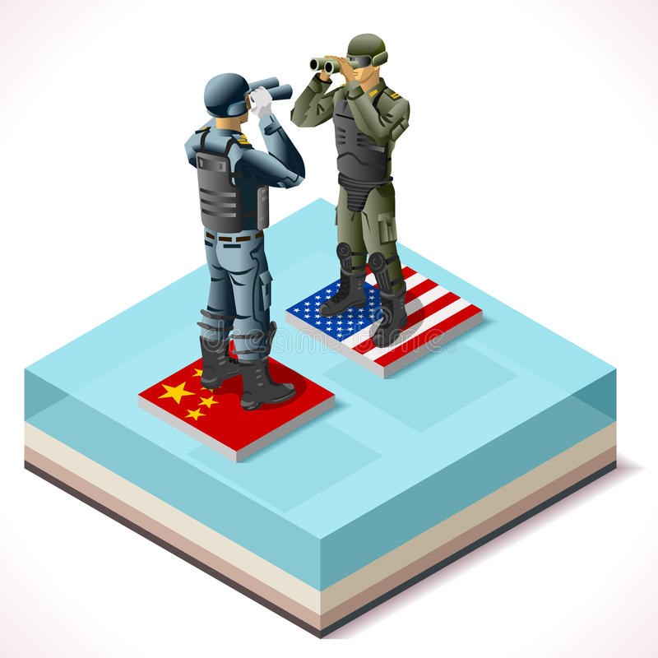



SuperPong?
Pong contre une IA
Pong multi-joueurs
Ajout d’objets
Statistiques

Slide 4



Technologies
Langage: Java
Librairie graphique: JavaFX
Gestion des dépendances: Meaven
Serveur: Docker

Slide 5
Gestion du projet
4 grosses étapes
Pong en local
Connection serveur / Protocol réseaux
Pong en réseau
Implémentation des utilisateurs

Slide 6
Gestion du groupe
1 Scrum Master
Jérémie Châtillon
3 développeurs
Protocol réseaux
James
Code
Antoine et Benoît

Slide 7

Bilan AGILE
19 histoires planifiées initialement
6 histoires replanifiée
3 histoires supprimées
Compliqué de présenter un avancement chaque semaine
Imprévus de type PRO
Rush vers la fin
Pas adapté pour des étudiants.

Slide 8

Bilan / Difficultés
+50 classes
+10’000 lignes de codes
Jeu fonctionnel
Sérialisation
Organisation
IceScrum

Slide 9
Démo

Slide 10
Conclusion
Se limiter pendant la réalisation du cahier des charges
Difficile à estimer le temps des tâches
Méthode AGILE pas adaptée pour nous
IceScrum n’est pas optimal

Slide 11
Question?

